Slide 1
5
일본이 독도를 일본땅이라 주장하는 이유

Slide 2
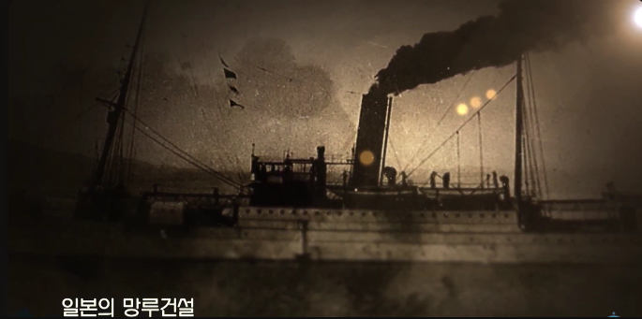
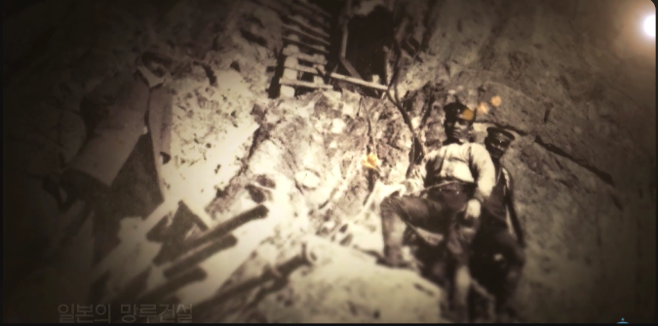
5-1. 일본의 독도 불법 편입

Slide 3
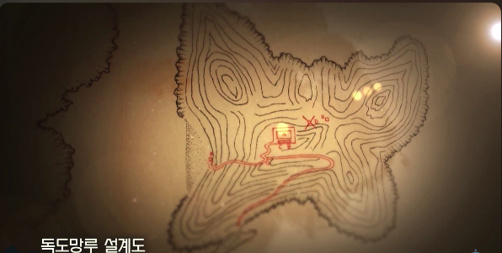
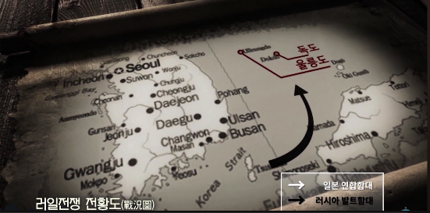
5-1. 일본의 독도 불법 편입
일본에게 독도가 필요해진 배경 : 러일전쟁
(동해를 통해 공격해오는 러시아의 동태 파악 중요) -> 최적의 요충지!
-> 독도에 망루 건설

Slide 4
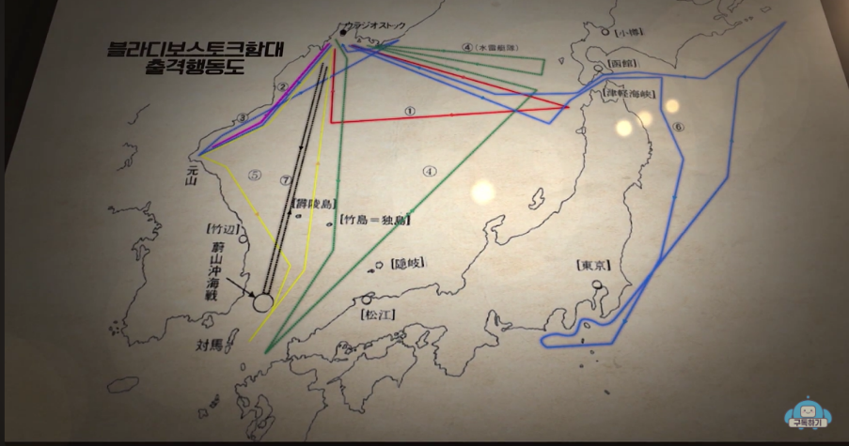
5-1. 일본의 독도 불법 편입
당시 러시아 함대 : 동해를 휘젓고 다니며 일본 함대 연이어 격침시킴.
-> 이에 실망한 일본 국민들 : 일본 해군에게 맹비난.

Slide 5
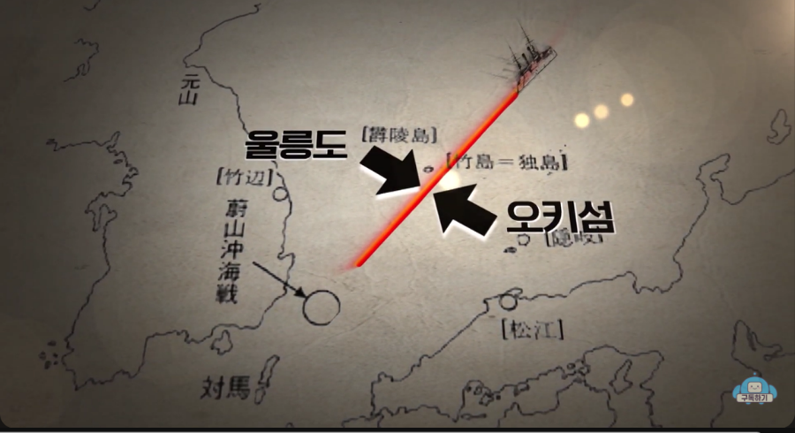
5-1. 일본의 독도 불법 편입
반대로 보면,러시아 함대가 이용한
북부의 동쪽 항로 : 일본 감시 피할 수 있는 천해의 경로!

Slide 6
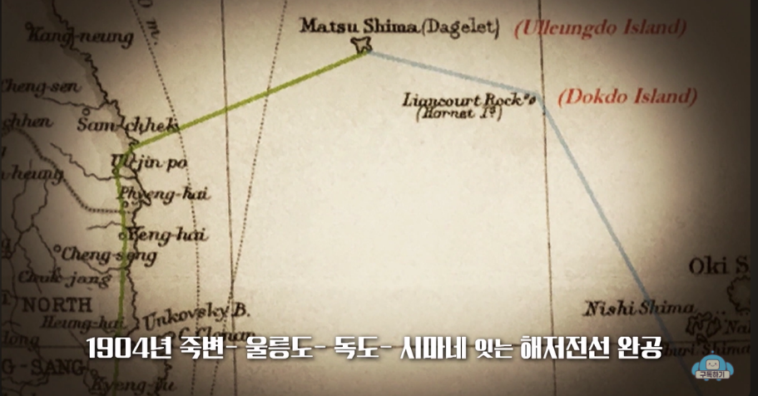
5-1. 일본의 독도 불법 편입
일본은 러시아 함대를 감시하기 위해 독도의 망루 절실.
-> 실제로 일본은 독도, 울릉도의 망루&해저 전선 설치!

Slide 7
5-1. 일본의 독도 불법 편입
독도의 지정학적 가치를
알게 된 일본 정부 : 독도 야욕 품게 됨.
마침 강치 잡이를 위해 독도를 원했던 시마네현 어부들의 요구와도 맞음.

Slide 8
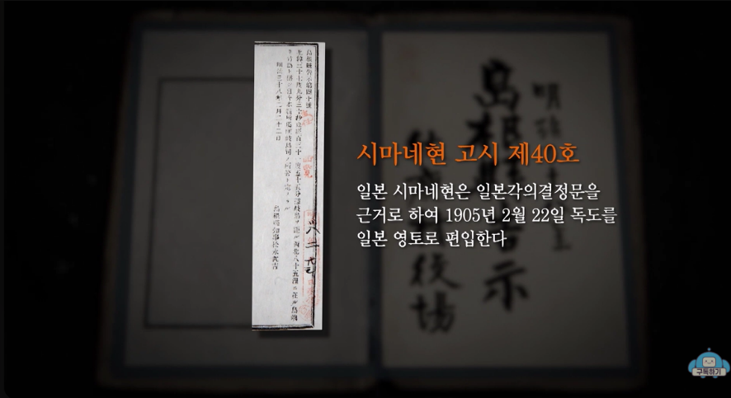
5-1. 일본의 독도 불법 편입
결국, 1905년 2월 22일 일본은 독도를 일본 영토로 불법 편입함.

Slide 9
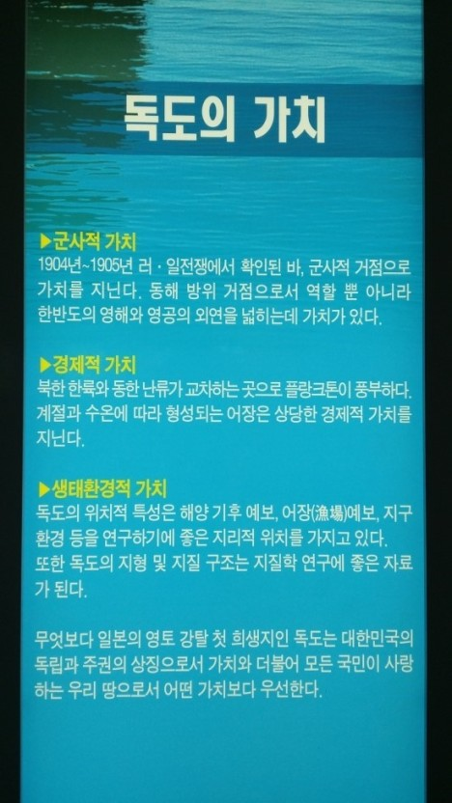
5-2. 독도의 가치

Slide 10
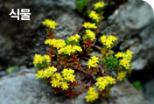

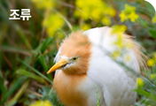
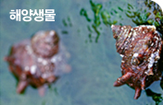
5-2. 독도의 가치
이 중, 생태환경적 가치에 대해 자세히 살펴보면
식물 | 독도에서 확인된 식물 : 약 60종 | <초본류> 괭이밥, 섬장대, 바랭이, 명아주 왕호창근 등 | <목본류> 곰슬(새송), 섬괴불나무, 박주가리 등
곤충 | 된장잠자리, 작은멋쟁이나비 등 약 130종
조류 | 바다제비, 슴새, 괭이갈매기 등 약 160종
해양생물 | <주요어류> 가자미, 임연수어, 오징어 등 | <패류> 전복, 소라, 홍합 등 | <해조류> 미역, 다시마, 우뭇가사리 등 | <기타 수산물> 해삼, 새우, 홍게&성게 등

Slide 11
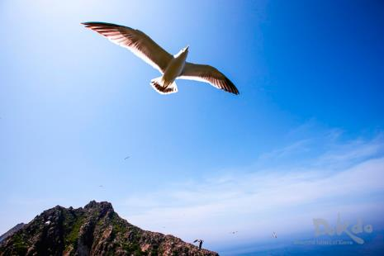
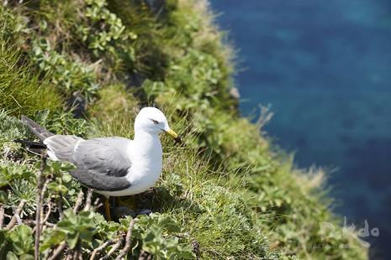
5-2. 독도의 가치
천혜의 자연환경을 품은 독도!
★독도는 철새 이동경로의 중간 피난처 및 휴식처로
우리나라 생물의 기원과 분포를 연구할 수 있어
섬 생물지리학적 (island biogeography)으로 중요! ★

Slide 12
6
독도를 지키기 위한 노력

Slide 13
6. 독도를 지키기 위한 노력
독도를 지키기 위한 많은 노력들이 있겠지만
그 중에서 대표적인 노력만 알아보자!

Slide 14
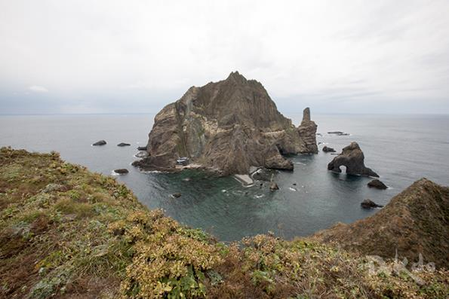
6-1. 국가적 노력
한국은 실효적 지배를 하는 것만으로 문제가 다 해결된다고 생각함.
하지만, 일본은 한국의 실효적 지배가 부당한 것이라 선전하고 있음.
-> 한국의 독도 영유가 역사적으로 정당하다는 것을 명확하게 밝혀야만 함.

Slide 15
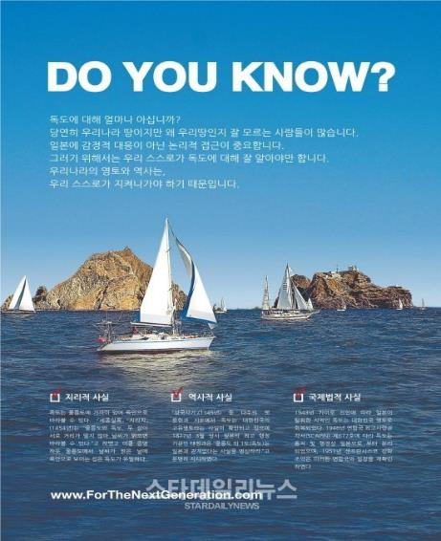
6-1. 국가적 노력
대한민국은 일본에 비해 홍보가 적은 편…
세계적으로 더욱더 독도가 대한민국의 땅이라고 알려 더 많은 사람이
이 사실을 알 수 있게 해야함.

Slide 16
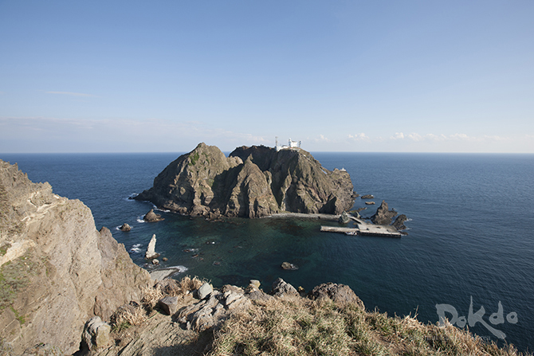
6-2. 개인적 노력
독도가 대한민국의 땅임을 지리적, 역사적, 국제법적인 근거를 대
당당하게 말할 수 있게 해야한다.

Slide 17
-출처-
외교부 독도 | 대한민국 외교부 독도 (mofa.go.kr)
다케시마 ｜ 일본 외무성 (emb-japan.go.jp)
유튜브 재일한국인 박병섭의 독도 https://youtu.be/Hl6c5JK9r0g?si=m5PBMZuLvJUKfQQC

Slide 18
감사합니다!

